Slide 1
INTELIGENCIA ARTIFICIAL
RANGEL ALVARADO

Slide 2
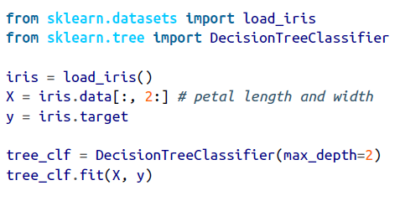
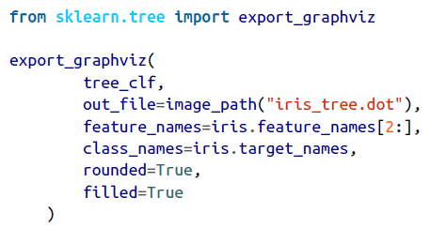
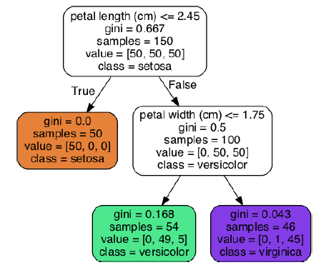
Artificial Intelligence – Árboles de Decisión
También se pueden usar como para regresión tanto para clasificación
Componente fundamental del modelo de Bosques Aleatorios (Random Forests)
Entrenando y Visualizando un árbol de decisión

Slide 3

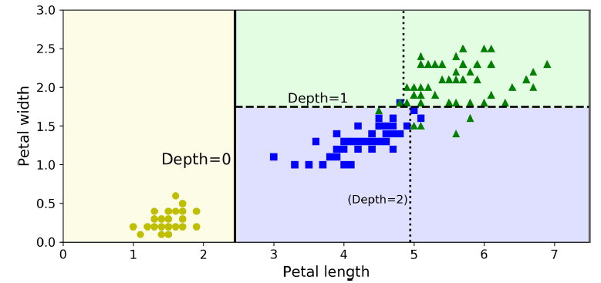
Artificial Intelligence – Árboles de Decisión
Realizando Predicciones
Empezamos viendo el nodo raiz
Luego nos vamos por los ramales del árbol
Samples tiene que ver contra cuantas instancias son de esa característica
Gini mide la impuridad del modelo
Gini = 0, el nodo es puro (todas son de la misma clase)
Gini = 0.168 = (0/54)^2 + (49/54)^2 + (5/54)^2
Como este arbol max_depth = 2 son 2 nodos
Caja blanca (modelos fáciles de interpreter visual)
Caja negra (redes neuronales)

Slide 4
Artificial Intelligence – Árboles de Decisión
Estimacion de Probabilidades de Casos
Los arboles también estiman la probabilidad de la clase en studio.
Vemos que de la imagen:
0% es Iris Setosa (0/54), 49/54 o 90.7% Iris Versicolor y 5/54 o 9.3% Iris Virginica

Slide 5
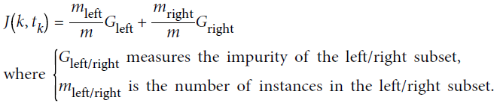
Artificial Intelligence – Árboles de Decisión
El Algoritmo CART (Arbol de Regresión y Clasificación)
Divide el training set en dos subsets usando la característica K y el umbral tk
El selecciona el par (k, tk) que hace el set mas puro
El algoritmo sigue dividiendo los subsets en 2 recursivamente
Termina cuando llegamos al nivel de profunidad especificado
O si no puede reducir el nivel de impuridad
El algoritmo es del modo “greedy” (avaro)
Busca el óptimo split siempre no la minima impuridad

Slide 6
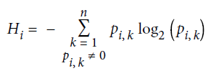
Artificial Intelligence – Árboles de Decisión
Complejidad Computacional
La complejidad es aprox. O(log2m)) nodos
La complejidad es Tambien independiente al numero de características
El algoritmo compara si max_features está active
Para pequeños datasets presort=True
Entropía o Impuridad Gini
Por defecto mide Gini
Podemos seleccionar entropia por medio de “criterion = ‘entropy’”
Entropia = desorden

Slide 7
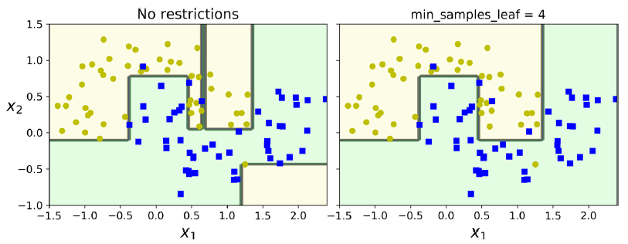
Artificial Intelligence – Árboles de Decisión
Regularización de Hiperparámetros
Estos modelos hacen asumsiones en la data
Debemos someterlos a condiciones, sino, tendremos overfitting
Modelo no paremétrico
Significa que los parámetros no son determinados en el modo entrenamiento
Los modelos parametricos tienen un número determinado de parámetros
Para prevenir overfitting hay que regularizar el modelo
Max_depth controla esto
DecisionTreeClassifier tiene más parámetros (min_sample_split, min_samples_leaf, min_weight_fraction_leaf)
Izq: Overfit, Der: Controlado (no overfit)

Slide 8

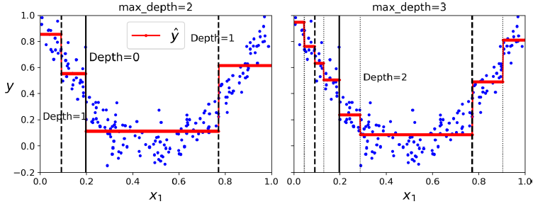
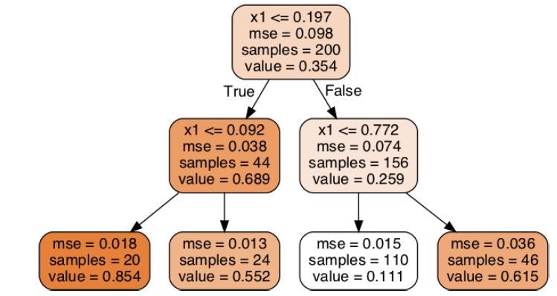
Artificial Intelligence – Árboles de Decisión
Regresion
Como dijomos también son capaces de hacer regresion como en el ejemplo
Estas predicciones son por ejemplo para el nodo…
… inferior izquierdo el promedio de 20 muestras…
… da un valor de 0.854

Slide 9
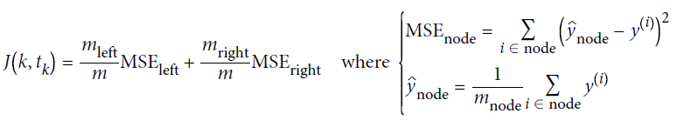
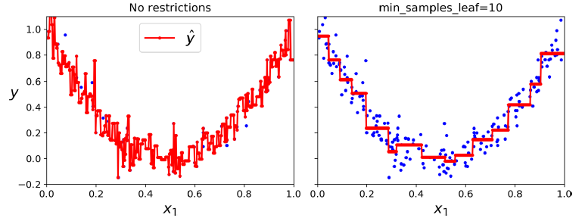
Artificial Intelligence – Árboles de Decisión
Regresion
En regresión el algorimo trata de hacer lo mismo solo que divider y minimizar el nivel de impuridad
Vemos en el ejemplo:
Overfit (izq)
No overfit
Controlado por min_samples_leaf

Slide 10
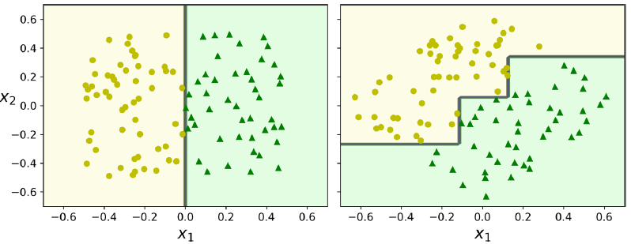
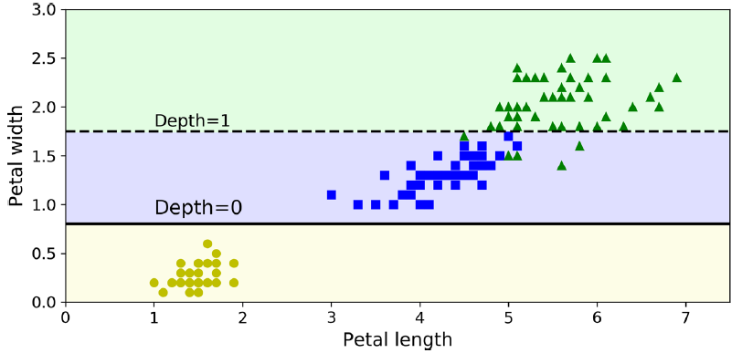
Artificial Intelligence – Árboles de Decisión
Inestabilidad
Desventaja de ser de límites de decisions lineales (ortogonales)
Notar en la figura que con solo cambiar la dirección del DS cambia los límitess de decision
Izq es perfectamente separable
Der probablemente no generalice bien
Para eliminar este problema podemos usar PCA
Son muy sensibles a variaciones en el DS
Note en la fig. inferior que se removió solo 1 clase
Los bosques aleatorios pueden limitar inestabilidad

